Slide 1
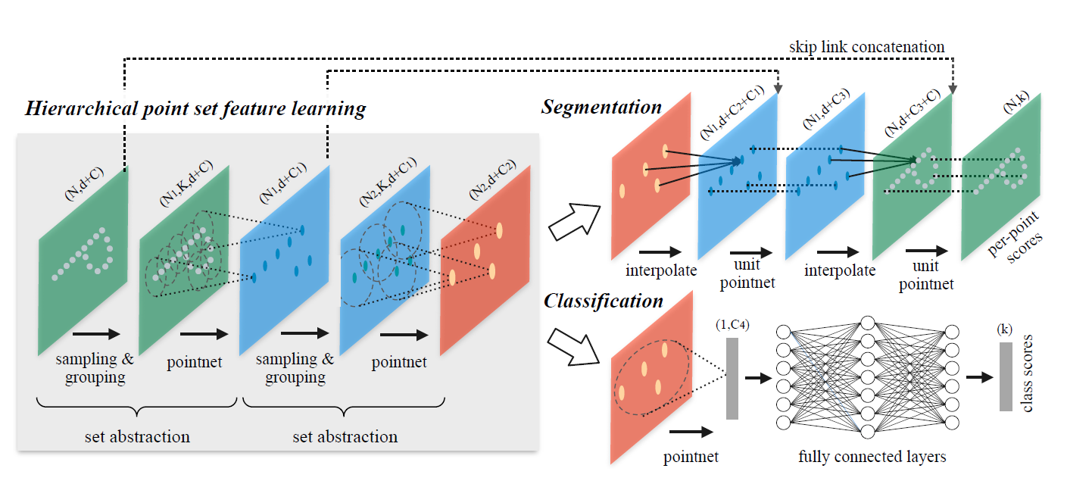

Slide 3


Slide 4
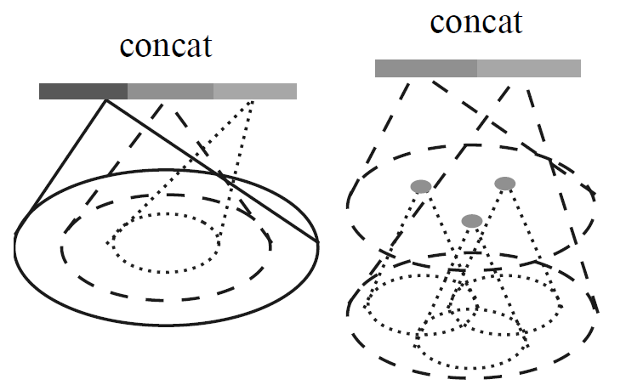
Multi-scale grouping
(MSG)
Multi-resolution grouping
(MRG)

Slide 5
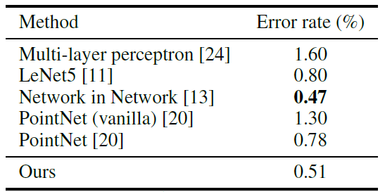

Slide 6
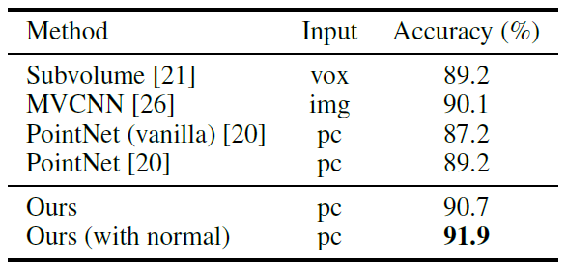

Slide 7


Slide 8


Slide 9
